Slide 1

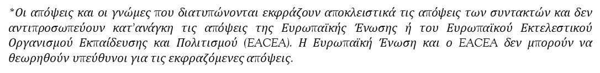
Μητέρα Γη
Εργαστήριο Δημιουργικής Γραφής για το Περιβάλλον και την Κλιματική Αλλαγή
στο πλαίσιο του πρότζεκτ
ARTiculate - an Alternative Approach for Participation in Democratic Life
Συντονίστρια Εργαστηρίου: Ερατώ Ιωάννου
20 Νοεμβρίου 2022

Slide 2

Τροφή για Σκέψη
Ο άνθρωπος αποτελεί μέρος της «φύσης», του οικοσυστήματος, και αλληλεπιδρά με αυτό
Φυσικό περιβάλλον Versus δομημένο/αστικό περιβάλλον
Η οικουμενική διάσταση της προστασίας του περιβάλλοντος
Η μεταφυσική σχέση με τη φύση
Πρόγονοι – Εμείς – Απόγονοι

Slide 3

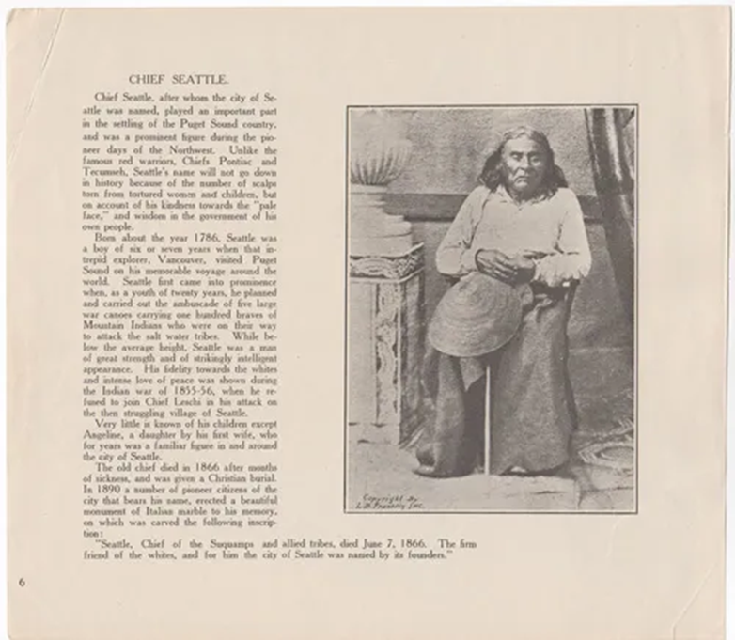

Slide 4
[…] Για μας, οι στάχτες των προγόνων μας είναι ιερές και οι τόποι όπου αναπαύονται είναι αγιασμένη γη. Εσείς περιπλανιέστε μακριά από τους τάφους των δικών σας, προφανώς χωρίς λύπη. Η θρησκεία σας έχει γραφτεί σε πέτρινες πλάκες από το σιδερένιο χέρι του Θεού σας για να μην τολμήσετε ποτέ να την ξεχάσετε. Ο ερυθρόδερμος άνθρωπος δεν μπόρεσε ποτέ ούτε να την καταλάβει ούτε να τη θυμηθεί. Η δική μας θρησκεία είναι γραμμένη στις καρδιές του λαού μας και αποτελείται από τις παραδόσεις τον προγόνων μας – τα όνειρα που έχει στείλει το Μεγάλο Πνεύμα στους παλαιούς τις επίσημες ώρες της νύχτας, τις οπτασίες των Σοφών μας.

Slide 5
Οι νεκροί σας παύουν να αγαπούν εσάς και τη γη που τους είδε να γεννιούνται από τη στιγμή που περνούν τις πύλες του τάφου και φεύγουν για να πλανηθούν πέρα από τα άστρα. Σύντομα σβήνουν από τη μνήμη σας και δεν ξαναγυρίζουν πια. Οι δικοί μας δεν ξεχνούν ποτέ τον θαυμαστό κόσμο που τους έδωσε τη ζωή. Εξακολουθούν ν’ αγαπούν τις πράσινες αυτές κοιλάδες, αυτά τα μεγαλόπρεπα βουνά, αυτά τα βαθιά φαράγγια, αυτές τις λίμνες και τις ακτές με τις δασωμένες όχθες· φλέγονται πάντα από τρυφερή πονετική αγάπη για τους ζωντανούς που ζουν στη μοναξιά και επιστρέφουν συχνά από τη χώρα των Μακάριων Κυνηγιών για να τους επισκεφθούν, να τους καθοδηγήσουν, να τους παρηγορήσουν και να τους ενθαρρύνουν. […]

Slide 6
Θα εξετάσουμε την πρότασή σας και, όταν λάβουμε την απόφασή μας, θα σας την ανακοινώσουμε. Αλλά για να τη δεχτούμε, θέτω εγώ ο ίδιος, ήδη από τώρα, τον εξής όρο: να μη μας απαγορευτεί να επισκεπτόμαστε, οποιαδήποτε στιγμή και χωρίς να μας κακοποιούν, τους τάφους των προγόνων μας, των φίλων, των παιδιών μας. Κάθε κομματάκι αυτής της γης είναι ιερό στο πνεύμα του λαού μου. Κάθε βουνοπλαγιά, κάθε κοιλάδα, κάθε πεδιάδα, κάθε άλσος* είναι αγιασμένο από ένα γεγονός, καλό ή κακό, που έχει συντελεστεί πριν από πολλά χρόνια. Ακόμα και τα βράχια που μοιάζουν άφωνα και νεκρά, ιδρώνουν κατά μήκος της σιωπηλής όχθης και ριγούν στην ανάμνηση σημαντικών συμβάντων δεμένων με τη ζωή των δικών μου˙ η γη δέχεται πιο ερωτικά τα δικά μας από τα δικά σας βήματα γιατί είναι πλούσια από τη σκόνη των προγόνων μας και τα γυμνά μας πόδια το νιώθουν αυτό το άγγιγμα της αγάπης. Όλοι αυτοί που έφυγαν, τα παλικάρια μας, οι στοργικές μητέρες μας, οι ευτυχισμένες κόρες με τη χαρούμενη καρδιά, ακόμα και τα μικρά παιδιά που έζησαν εδώ και γνώρισαν μόνο για λίγο τη χαρά, εξακολουθούν ν’ αγαπούν αυτές τις εκτάσεις που σήμερα …

Slide 7
είναι σκυθρωπές και έρημες· κάθε μέρα, την ώρα που πέφτει σ’ αυτές το σκοτάδι, πυκνά πυκνά επιστρέφουν τα πνεύματά τους. Όταν ο τελευταίος ερυθρόδερμος θα έχει εξαφανιστεί από την επιφάνεια αυτής της Γης και η ανάμνηση των δικών μου θα έχει γίνει μύθος ανάμεσα στους λευκούς ανθρώπους, αυτές οι όχθες θα μυρμηγκιάζουν από τους αόρατους νεκρούς της φυλής μου και, όταν τα παιδιά των παιδιών σας θα νομίζουν πως είναι μόνα μέσα στους κάμπους, μέσα στα μαγαζιά, μέσα στα εργαστήρια, στους δρόμους ή στη σιωπή αδιαπέραστων δασών, δεν θα είναι όπως νομίζουν. Σ’ όλη τη Γη δεν θα υπάρχει μέρος όπου να μπορούν να βρουν τη μοναξιά. Τη νύχτα, όταν στα χωριά μας και στις πόλεις μας θ’ απλώνεται σιωπή και σεις θα τις νομίζετε έρημες, οι δρόμοι θα είναι γεμάτοι από πλήθη νεκρών που θα επιστρέφουν στα ωραία μέρη που κατείχαν άλλοτε και ακόμα συνεχίζουν ν’ αγαπούν. Ο λευκός άνθρωπος ποτέ δεν θα είναι μόνος.
Ας είναι δίκαιος ο λευκός άνθρωπος και ας μεταχειριστεί τον λαό μου με προσοχή γιατί οι νεκροί δεν έχουν απογυμνωθεί από την εξουσία τους. Οι νεκροί είπα; Δεν υπάρχει θάνατος. Μόνο αλλάζει ο κόσμος.
Η νύχτα των Ινδιάνων.
Ένας λόγος του 1855
μτφρ. Αλόη Σιδέρη, Άγρα,
Αθήνα, 2009

Slide 8



Ιδεοθύελλα στο
https://padlet.com/roomforartcy/lxc13axwnt4fv1tk

Slide 9
Σχέση ανθρώπου και φυσικού περιβάλλοντος
Ανεξέλεγκτη και απερίσκεπτη εκμετάλλευση των φυσικών πόρων
Αρμονία στη φύση = ισορροπημένη σχέση του ανθρώπου με τη φύση
Διαφορετικές αντιλήψεις για τη φύση

Slide 10
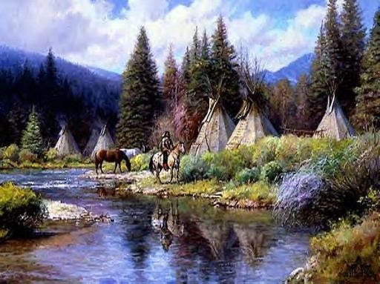
Ο τόπος ως χαρακτήρας
[…] πράσινες αυτές κοιλάδες, αυτά τα μεγαλόπρεπα βουνά, αυτά τα βαθιά φαράγγια, αυτές τις λίμνες και τις ακτές με τις δασωμένες όχθες.
Ακόμα και τα βράχια που μοιάζουν άφωνα και νεκρά, ιδρώνουν κατά μήκος της σιωπηλής όχθης και ριγούν στην ανάμνηση σημαντικών συμβάντων δεμένων με τη ζωή των δικών μου.

Slide 11
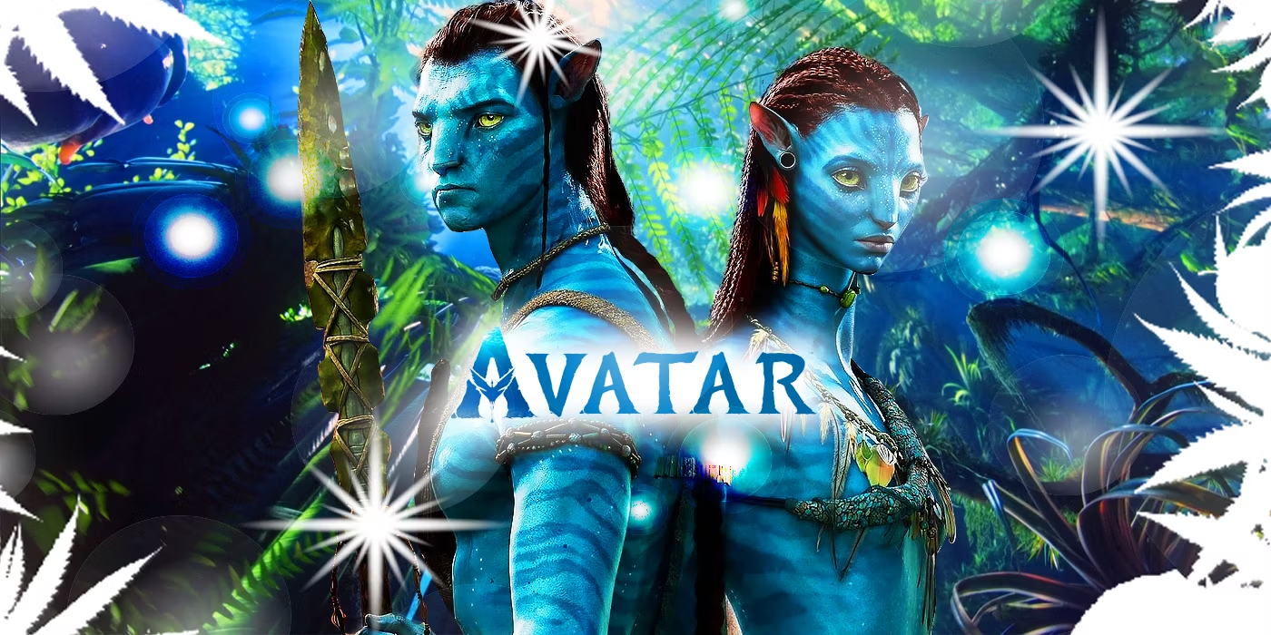
Αποσπάσματα από την ταινία AVATAR του James Cameron
Avatar The Seeds of the Sacred Tree 2009 Full HD
https://www.youtube.com/watch?v=I8UlQb6I9gE
AVATAR Clip - "The Tree Of Voices" (2009)
https://www.youtube.com/watch?v=reyjhdQRRcs
AVATAR , Tree destruction scene
https://www.youtube.com/watch?v=uHZMaBrjyuI

Slide 12
Ιδεοθύελλα στο …
https://padlet.com/roomforartcy/lxc13axwnt4fv1tk

Slide 13
Άσκηση Δημιουργικής Γραφής
Γράμμα από το 3022
Ένα ποτάμι διηγείται
Το ταξίδι μιας σταγόνας

Slide 14


ΜΑΝΑ ΓΗ
Πείτε του Ήλιου να φανεί και να χαμογελάσει
να τραγουδήσουν τα πουλιά στα πράσινα λιβάδια
πείτε του Ήλιου να φανεί και να μας αγκαλιάσει
όπως μας αγκαλιάζουνε του αργαλειού τα δώρα
Μάνα Γη, Μάνα Γη, Ουρανέ, πατέρα Ουρανέ
τα παιδιά σας είμαστε
Μάνα Γη, Μάνα Γη, Ουρανέ, πατέρα Ουρανέ
τα παιδιά σας είμαστε
Το άσπρο φως του πρωινού, ας είναι το στημόνι
το κόκκινο του δειλινού, ας είναι το υφάδι
και οι σταγόνες της βροχής, τα ασημένια κρόσσια
και ύστερα όλα τα χρώματα, απ’ το ουράνιο τόξο
Μάνα Γη, Μάνα Γη, Ουρανέ, πατέρα Ουρανέ
τα παιδιά σας είμαστε
Μάνα Γη, Μάνα Γη, Ουρανέ, πατέρα Ουρανέ
τα παιδιά σας είμαστε…
Ερμηνεία: Χάρης Κατσιμίχας & Apurimac
Στίχοι: Ινδιάνικο ποίημα Μουσική: Χάρης Κατσιμίχας & Apurimac Δίσκος: Μάνα γη - Ινδιάνικα ποιήματα (1997)
https://www.youtube.com/watch?v=rV4FHHKsQPA

Slide 15
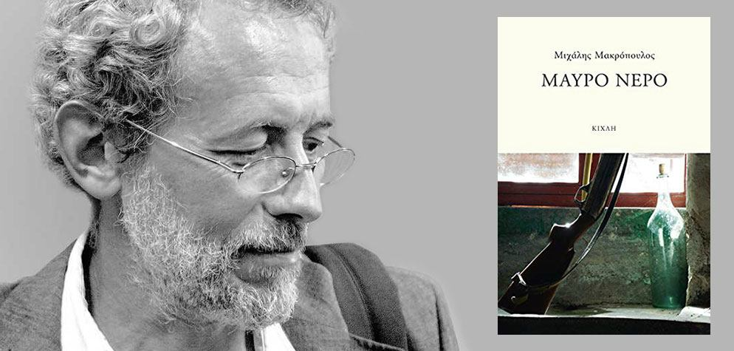


Slide 16
Ανάγνωση κειμένου και ιδεοθύελλα στο …
https://padlet.com/roomforartcy/gcg20if5xb7x5bql

Slide 17
ΤΟ ΝΕΡΟ
Είναι στο σύννεφο, είναι μέσα στο πηγάδι
είναι στο χιόνι και στα φρούτα του Μαγιού
είναι στα μάτια, είναι στο ουράνιο τόξο
είναι στον πάγο, στον ατμό του τηγανιού.
Είναι στη λίμνη, είναι στη γη, είναι στο στόμα.
Ο άνθρωπος είναι νερό που περπατάει
και προχωράει απ’ του πλακούντα τα νερά
κι ως τα νερά του τελευταίου ιδρώτα πάει…
Το νερό είναι στοιχείο και στοιχειό…
Είδα πόλεις να βαδίζουν στο σκοτάδι
για να γεμίσουν τους κουβάδες τους με φως
είδα το Μόσταρ, είδα το Βελιγράδι
είδα τον Δούναβη να γέρνει τυφλός.
Ο Αξιός, ο Αχελώος και η Κερκίνη
είναι αιχμάλωτοι πολέμου στις τιμές
του χρηματιστηρίου και της βιομηχανίας
και θα ξερνάνε ομολογίες φριχτές.
Το νερό είναι στοιχείο και στοιχειό…
Μα όταν κάποτε θα υψωθεί η ευχή τους
θα πλημμυρίσουν τα νερά, να εκραγούν
θα πάρουν από`κει ψηλά όσα ζητήσαν
όσο νερό θα χρειαστεί να ξεπλυθούν.
Όποιος βρομίζει το νερό βρομίζει ο ίδιος
και λένε πως το παρατσούκλι του Θεού
κάποια μεγάλη φασαρία είναι εκεί πάνω
η “φασαρία των νερών στους ουρανούς’’.
Το νερό είναι στοιχείο και στοιχειό…
Δίκαια θα ξαφνιαστεί εκείνος που θ`ακούσει
δυνατά στου κάτω κόσμου τις οθόνες
την πρώτη ερώτηση ’’ποιον έχεις ξεδιψάσει’’;
Καθένας μας θα ζυγιστεί με σταγόνες
Ερμηνευτής/συνθέτης/στιχουργός: Θηβαίος Χρήστος
Άλμπουμ: Πέτρινοι κήποι, 2008
https://www.youtube.com/watch?v=AOHtlway17A

Slide 18

Σας ευχαριστώ!
www.eratoioannou.com

